Slide 1
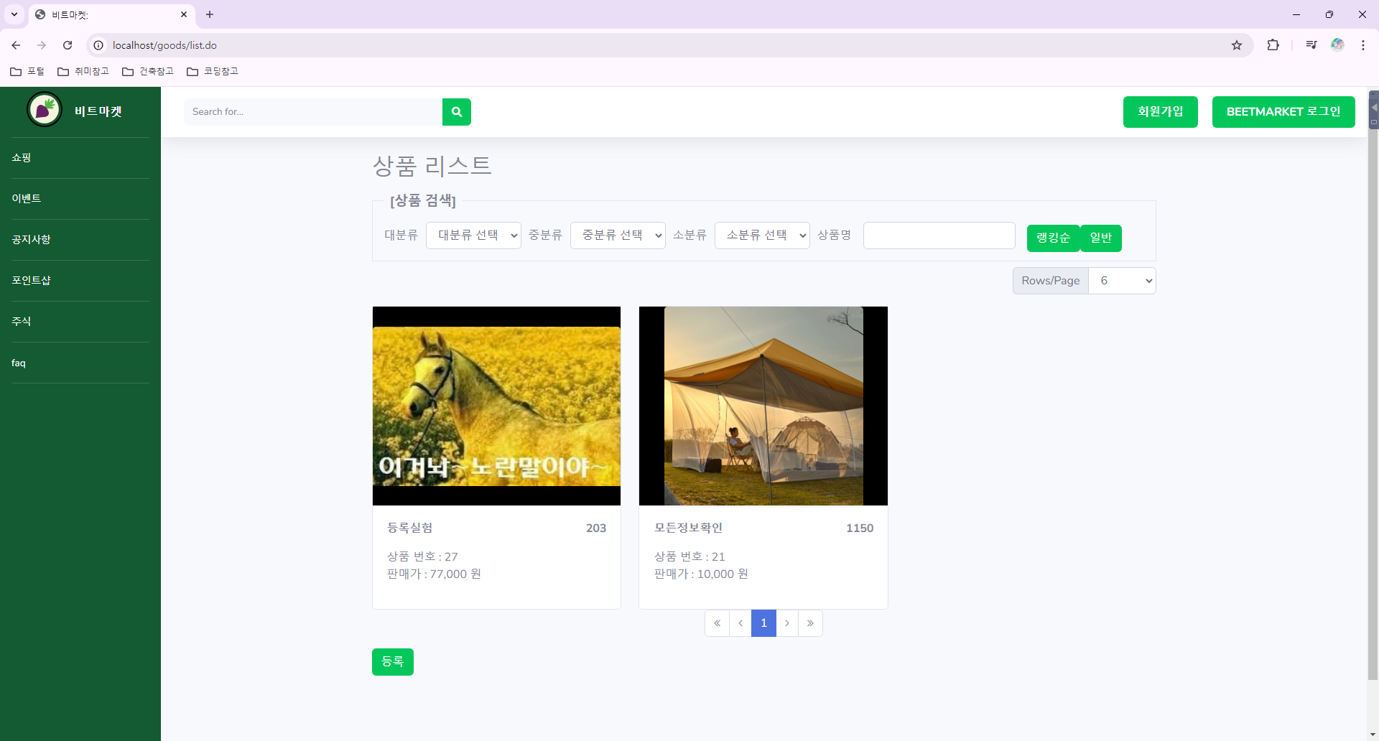
입력데이터
대분류(CateHighNo)
중분류(CateMidNo)
소분류(CateLowNo)
검색어(GoodsName)
1. 상품 리스트
1
2
3
4
1
링크
조회수 내림차순, 상품번호 내림차순 정렬버튼
상품 상세보기(View.do)
상품등록(WriteForm.do)
1
2
3
2
4
출력데이터
상품 타이틀 이미지(GoodsMainImage)
상품명(goodsName)
조회수(goodsHit)
상품번호(goodsNo)
판매가(goodsPrice)
5
3

Slide 2
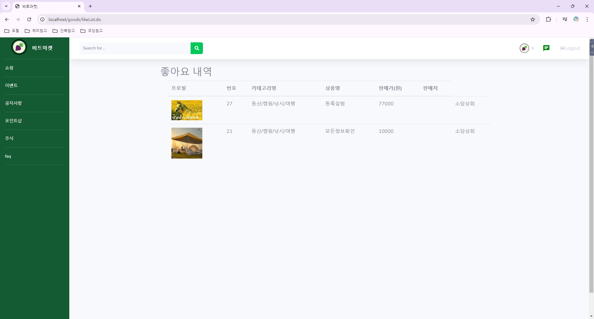
입력데이터
1-1. 좋아요 리스트
2
3
4
5
6
링크
1. 상세보기(view.do)
1
1
출력데이터
상품 타이틀 이미지(GoodsMainImage)
상품번호(goodsNo)
카테고리명(CategoryName)
상품명(goodsName)
판매가(goodsPrice)
판매처(store_name)

Slide 3
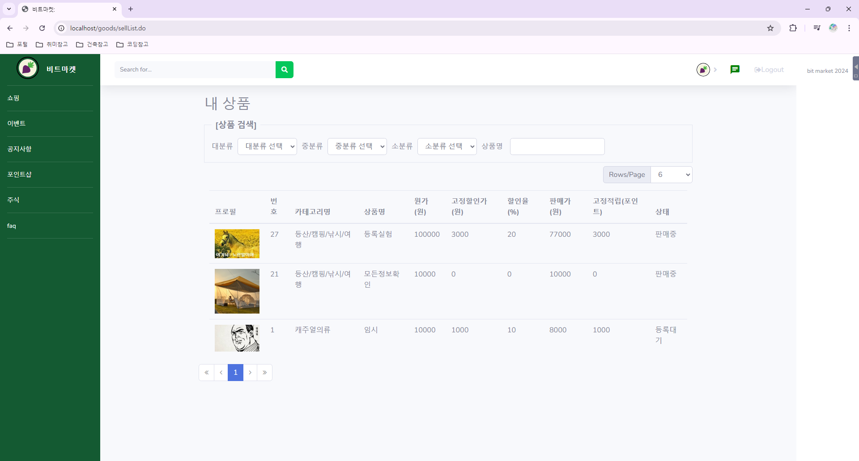
입력데이터
대분류(cateHighNo)
중분류(cateMidNo)
소분류(cateLowNo)
검색어(goodsName)
1-2. 판매자 리스트
1
2
3
4
링크
1. 상세보기(view.do)
1
2
3
4
5
6
7
8
9
10
1
출력데이터
상품 타이틀 이미지(GoodsMainImage)
상품번호(goodsNo)
카테고리명(CategoryName)
상품명(goodsName)
원가(goodsOriPrice)
고정할인가(goodsDiscount)
할인율(goodsDiscRate)
판매가(goodsPrice)
고정적립금(goodsSavings)
상태(goodsStatus)

Slide 4
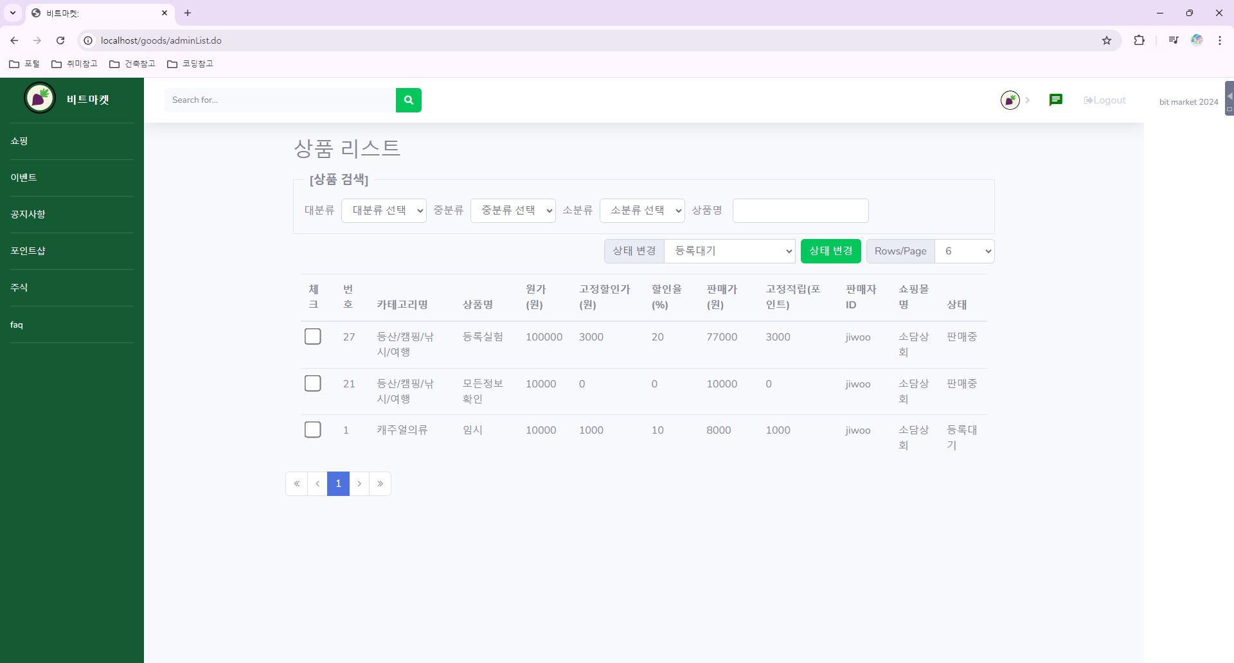
입력데이터
대분류(cateHighNo)
중분류(cateMidNo)
소분류(cateLowNo)
검색어(goodsName)
상태(goodsStatusNo)
체크박스(goodsNo 수집)
1-3. 관리자 리스트
1
2
3
4
링크
상세보기(view.do)
상태일괄변경(ajax/updateStatus.do)
5
2
6
1
2
3
4
5
6
7
8
9
10
11
1
출력데이터
상품 타이틀 이미지(GoodsMainImage)
상품번호(goodsNo)
카테고리명(CategoryName)
상품명(goodsName)
원가(goodsOriPrice)
고정할인가(goodsDiscount)
할인율(goodsDiscRate)
판매가(goodsPrice)
고정적립금(goodsSavings)
판매자ID(ID)
쇼핑몰명(store_name)
상태(goodsStatus)

Slide 5
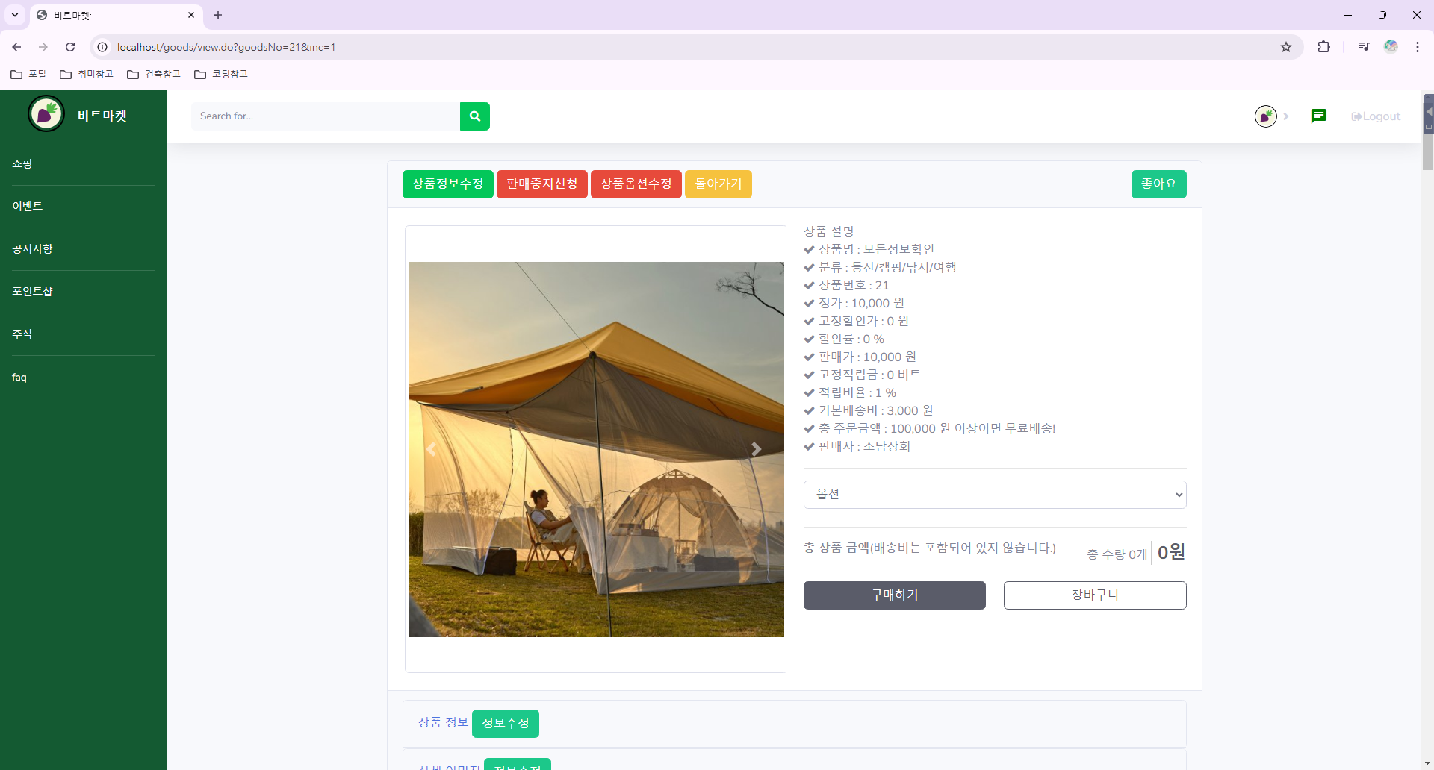
입력데이터
옵션명(goodsOptName)
1. 옵션가(goodsOptPrice)
수량(anount)
2. 상품 상세보기
1
2
3
4
5
1
링크
상품 정보 수정(updateForm.do)
판매 중지 신청(delete.do)
상품 옵션 수정(updateOptModal)
돌아가기(list.do)
좋아요 작성/삭제(goodsLike)
바로구매(order/WriteForm.do)
장바구니(barscet/List.do)
상품 정보 수정(updateInfoModal)
상품 이미지 수정(updateImageModal)
2
5
3
4
6
5
7
8
9
10
11
12
1
6
7
출력데이터
상품명(goodsName)
분류(categoryName)
상품번호(goodsNo)
정가(goodsPrice)
고정할인가(goodsDiscount)
할인율(goodsDiscRate)
판매가(goodsPrice)
고정적립금(goodsSavings)
적립비율(goodsSaveRate)
기본배송비
무료전환금
판매자(store_name)
8
9

Slide 6
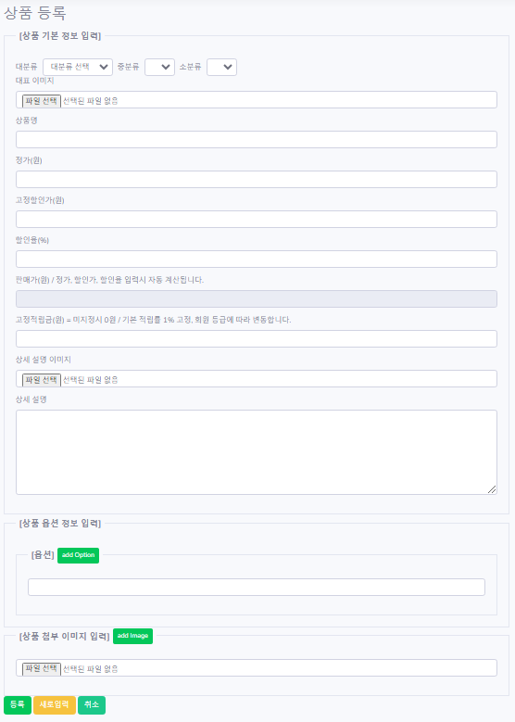
입력데이터
대분류(CateHighNo)
중분류(CateMidNo)
소분류(CateLowNo)
메인 이미지(goodsMainImage)
상품명(goodsName)
정가(goodsOriPrice)
고정 할인가(goodsDiscount)
할인율(goodsDiscRate)
판매가(goodsPrice)
고정적립금(goodsSavings)
상품 설명 이미지(goodsConImage)
상세설명(goodsContent)
상품옵션(goodsOptName, goodsOptPrice)
상품 서브 이미지(goodsImageName)
3. 상품 등록
1
2
3
4
5
6
7
8
링크
등록(Write.do)
9
10
11
12
출력데이터
13
14
1

Slide 7
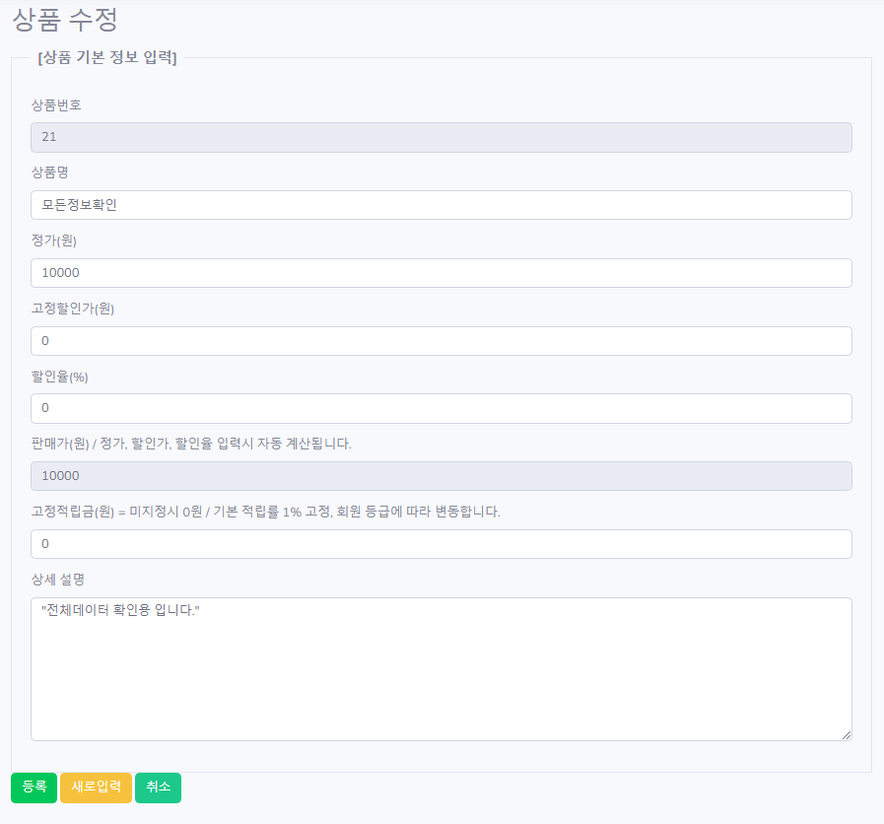
입력데이터
상품번호(goodsNo)
상품명(goodsName)
정가(goodsOriPrice)
고정할인가(goodsDiscount)
할인율(goodsDiscRate)
판매가(goodsPrice)
고정적립금(goodsSaveRate)
상세 설명(goodsContent)
3. 상품 등록
1
2
3
링크
수정(update.do)
취소(view.do)
4
5
6
7
출력데이터
8
1
2

